Slide 1

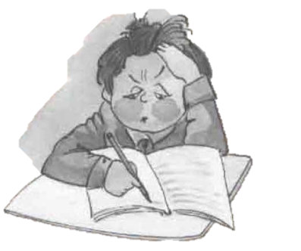





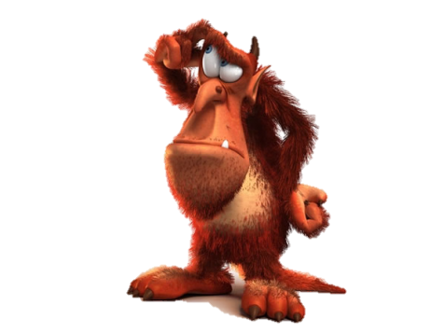

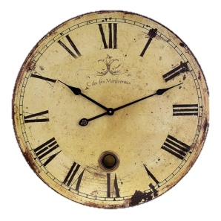
Компьютер | Алгоритмика | Информация
Кодирование | Логика | Термины
Моделирование | В глубь истории | Ребусы
«Крестики- нолики»

Slide 2

компьютер
2
1
3
Какое устройство позволяет увидеть на экране монитора то, что до этого было на бумаге?
Что нужно подключить к компьютеру, чтобы отправиться путешествовать по Интернету?
Самое «кусачее» устройство компьютера
4
5
Что у компьютера может быть и внутренней и внешней?
Как по другому можно назвать жесткий диск?
назад

Slide 3
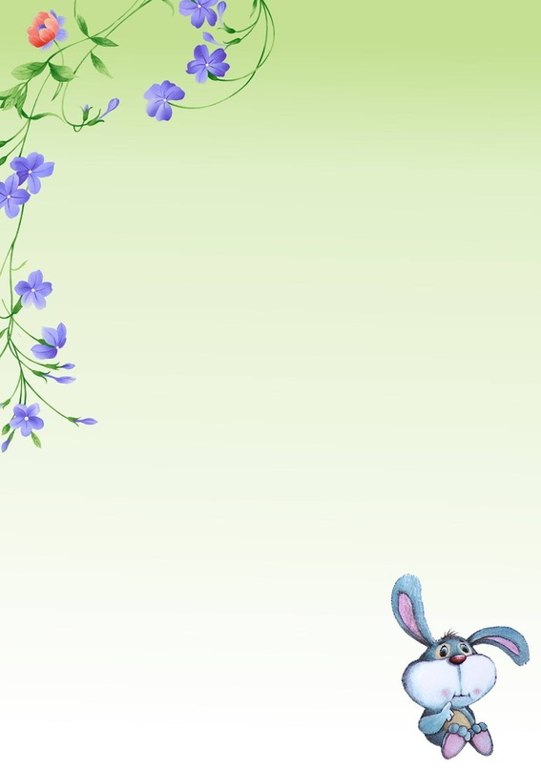
алгоритмика
2
1
4
Как называется повторение одних и тех же шагов?
3
5
Составьте блок-схему по следующей цитате:
Если губы устали,
Если сжаты они – разожми,
Чтобы птичьей стаей летели
Слова над людьми. (Э. Межелайтес)
назад

Slide 4

информация
Какому свойству информации должны соответствовать следующие требования: информация должна поступать к нам вовремя?
1
Какая пословица содержит информацию о том, что только смелые и решительные люди побеждают в любом деле?
А. Счастье видишь – смелее идешь.
Б. Уверенность приносит победу.
С. Смелость города берет.
3
4
Какой вид информации содержат музыкальные ноты
2
Какой вид информации содержит географическая карта
Какая пословица содержит информацию о том, что подарки не обсуждаются:
А. Дареному коню в зубы не смотрят.
Б. От того, кто не мил, и подарок постыл
В. Не дорог подарок, дорога любовь
5
назад

Slide 5

кодирование
Мальчик решил напечатать стихотворение на компьютере, но на клавиатуре клавиши западают. Вот что получилось.
Онн ччиттаетт, онн ссччиттаетт,
Ссоттнни сслловв ззаппомминнаетт!
Онн ммыссллиттелль – ххотть ккудда!
Ттоллькко ззннаешшь, вв ччемм ббедда?
Ввыккллюччаешшь – ввссе ззаббуддетт,
Нниччегго онн ззннатть нне ббуддетт –
Ппрряммо ккакк Ррассеянннный
Сс уллиццы Ббассеййннойй.
Помогите мальчику исправить положение. Исправьте ошибки и скажите, о чем идет речь в стихотворении.
1
3
2
4
Дано правило для кодовой таблицы:
А→Б, Б→В, В→Г,… Я→А. Расшифруйте следующую кодировку
Й О Х П С Н Б Ч Й А
5
Дано правило для кодовой таблицы: А→1, Б→2, В→3, …Я→33. расшифруйте следующую кодировку:
3 17 1 14 33 20 10 12 16 14 17 30 32 20 6 18 1 10 15 22 16 18 14 1 24 10 33 17 18 6 5 19 20 1 3 13 6 15 1 3 5 3 16 10 25 16 14 12 16 5 6
назад

Slide 6
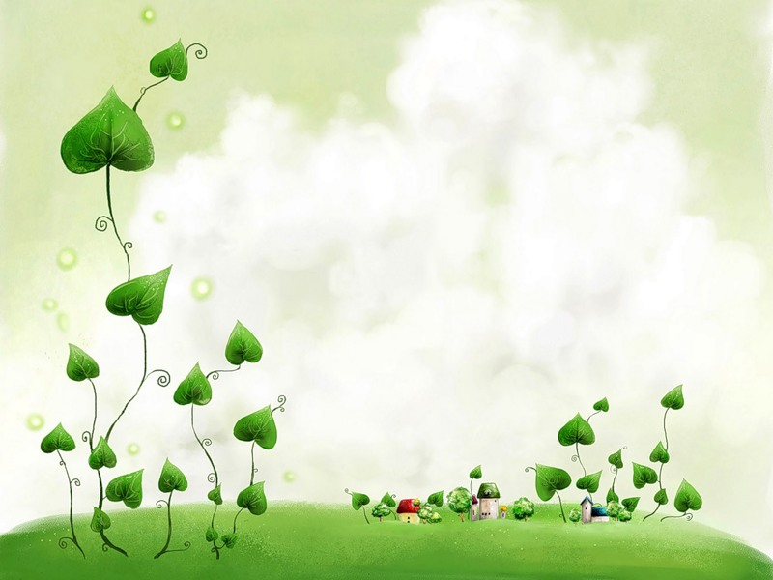
Вера, Гена, Тимур, Люся и Максим пошли в поход. Тимур идет впереди Максима, Люся впереди Веры, но позади Максима, Гена впереди Тимура. В каком порядке идут ребята?
логика
3
В одном классе учились три друга: Максим, Вова и Павел. Их фамилии Иванов, Сидоров, Петров. Максим не Петров. Папа Вовы – программист. Вова в классе отличник. Петров учится плохо. Папа Иванова – учитель. Какая фамилия у каждого из трех друзей?
1
В коробке было 10 круглых или шоколадных конфет. Круглых конфет было 8. сколько в коробке было шоколадных конфет, если только три из них были круглыми?
4
Буратино, Мальвина, Артемон и Пьеро сидят на скамейке. Если Артемон, сидящий справа от всех, сядет между Буратино и Мальвиной, то Мальвина окажется крайней слева. В каком порядке они сидят
5
Из 35 учащихся класса 26 занимаются в математическом кружке, 18 – в лингвистическом кружке, а 12 – в обоих кружках. Сколько учащихся класса не занимается в кружках?
2
назад

Slide 7

Найдите в предложениях идущие подряд буквы, которые образуют термин, связанный с информацией или компьютером.
термины
1
Потом они торжествовали на банкете
2
В комнате после ремонта мы шкаф поставили в углу
3
Старинный комод ему достался в наследство
4
Его феска не раз уже слетала
5
Граф и Казаков вместе отправились на охоту
назад

Slide 8

моделирование
3
Дана словесная модель: круглый, живой и очень вкусный. Определите по ней сказку и сказочного персонажа о котором идет речь?
по какой сказке можно составить следующую модель: Женщина→Цветок→Девочка→
Жаба→Жук→Полевая мышь→Крот→Ласточка→Эльф?
1
4
Выполните из бумаги модель самолета.
Дана словесная модель: животное, которое повредило ювелирное изделие естественного происхождения. Определите по ней сказку и сказочного пеерсонажа, о котором идет речь.
2
5
Нарисуйте модель дроби 1/4
назад

Slide 9

В глубь истории
4
С появлением на престоле какого императора на Руси стали применять арабскую нумерацию?
1
Кем была создана первая механическая счетная машина?
2
5
Откуда произошло слово «алгоритм»?
Кто разработал первую программируемую вычислительную машину?
3
Кто сконструировал первую счетную машину, способную не только складывать многозначные числа, но и перемножать их?
назад

Slide 10

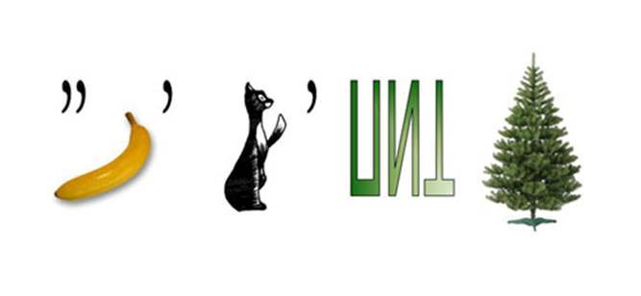
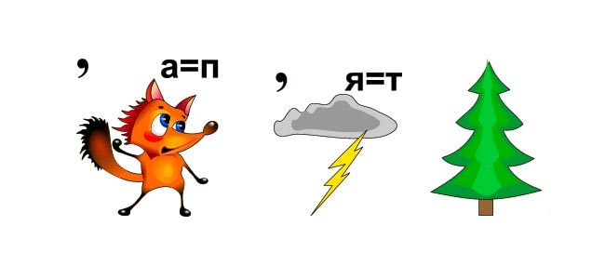
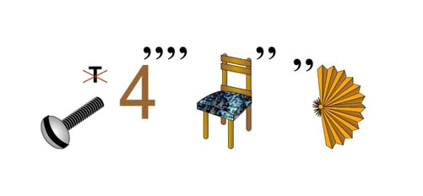
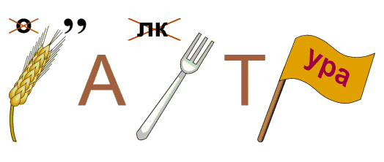

ребусы
5
1
4
2
3
назад

